Slide 2
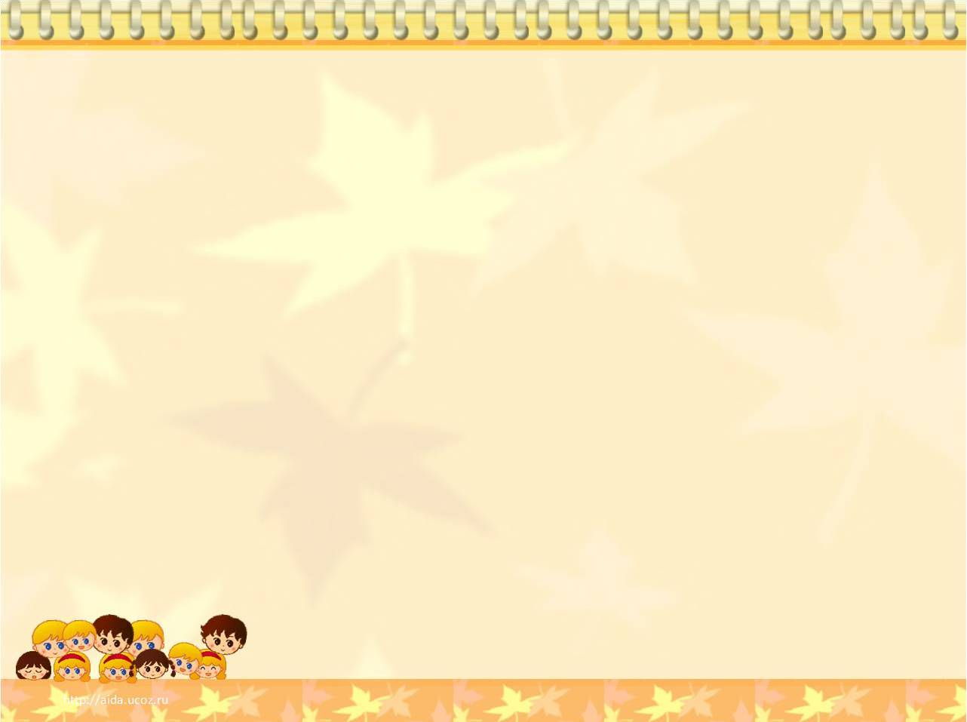

Slide 3
Чего нельзя делать на уроке, а очень хочется?
Болтать 40
Играть 25
Х
Х
Спать 15
Х
Х
Смеяться 10
Х
Списывать 8
Х
Есть\жевать 2

Slide 5
Любимое занятие учителя.
Учить 40
Ставить 2 25
Х
Х
Проверять тетради 15
Х
Х
Задавать д\з 10
Х
Вызывать к доске 8
Х
Отдыхать 2

Slide 7
Без чего нельзя отвечать у доски?
Без мела 40
Без ума\знаний 25
Х
Х
Без указки 15
Х
Х
Без подсказки 10
Х
Без вызова 8
Х
Без доски 2

Slide 10
За что ругают родители?
За плохие оценки 15
За плохое поведение 30
Х
Х
За невыполненные уроки 60
Х
Х
За прогулы 120
Х
Ни за что 180
Х
За всё 240

Slide 12
Проспал 70
Копуша 15
У отличника 60
У соседа 30
Пойти на урок без сменки 40
Пойти домой за сменкой 20
В догонялки 50
В игры на телефоне 10
Добрая 60
Справедливая 20

